Slide 1
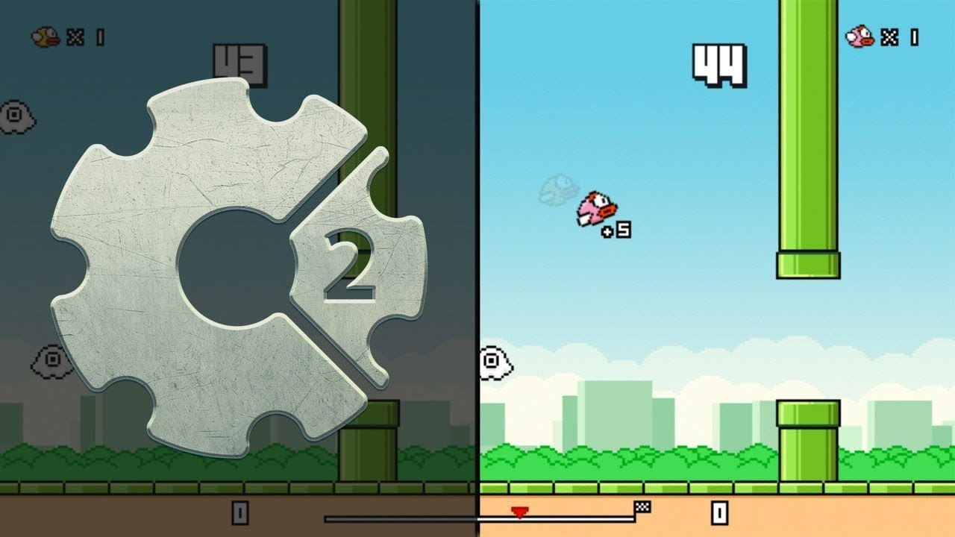


Урок # 4

Slide 2
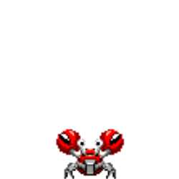


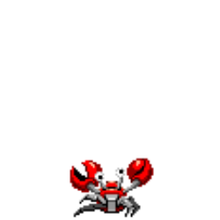
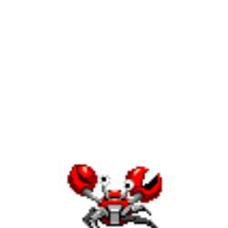
Создаем врага
Создать новый спрайт crab
В анимацию добавить 4 фрейма и переименовать ее в run
В свойствах анимации включить повторение

Slide 3
Создаем врага
Добавить поведение platform
Добавить событие

Slide 4
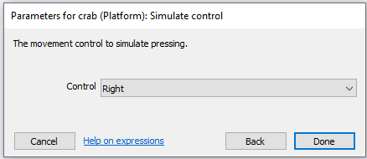
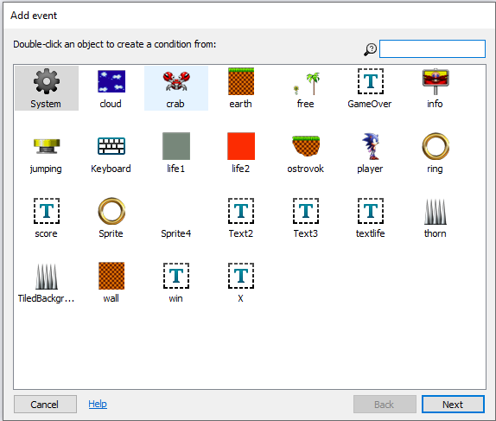
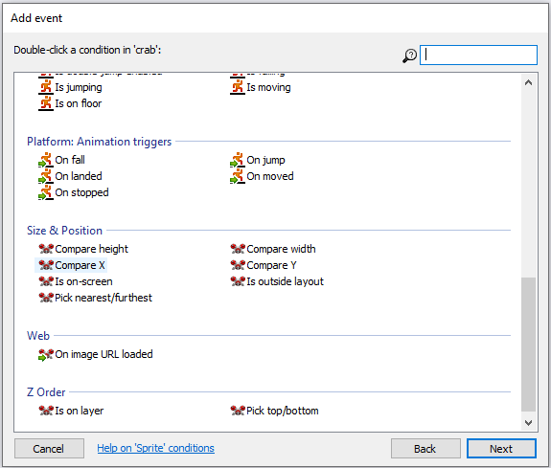
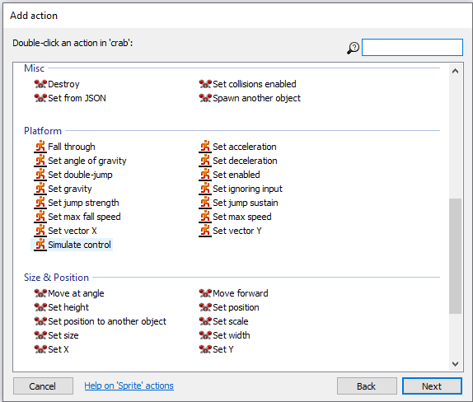
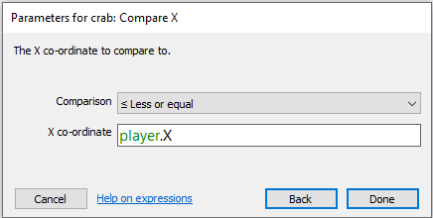
Event sheet
Добавить аналогично для Х>=player.X действие Left
Выбрать <=
Вводим player.X
Запустить проект

Slide 5
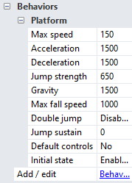
Behaviors
Выбрать crab и панели свойств изменим параметр Platform

Slide 6
Взаимодействие спрайтов
Добавить событие. Касание героя и краба.
On collision with another object
System
Subtract from
Переменная life
Запустить проект.

Slide 7


Взаимодействие спрайтов
Добавить эффект мигания
Добавить поведение (behaviors) Flash
Добавить еще одно условие
player -> is flashing и сделать invert
Добавить действие player -> flash
с параметрами 0.1, 0,1 и 2.0

Slide 8


Добавление спрайта
Добавить новый спрайт jumping
Переименовать анимацию на stand и создать вторую анимацию jump, в нее добавить 5 фреймов

Slide 9

Взаимодействие спрайтов
Добавить событие взаимодействия
Какие действия нужно делать?
Изменить анимацию спрайта jumping на анимацию jump
Player должен подпрыгнуть выше обычного

Slide 10
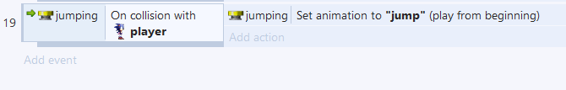
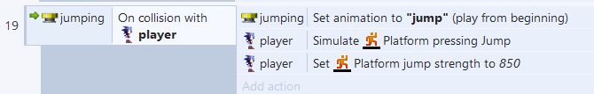
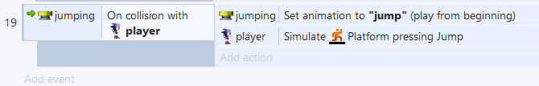
Взаимодействие спрайтов
Добавить действие для спрайта jumping
Добавить действие для спрайта player

Slide 11
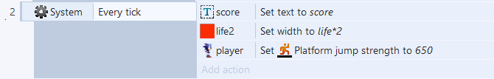
Debug
Запустить проект
Установим силу прыжка Player в исходное состояние

Slide 12
Дополнительно
Усложнить ландшафт игры
Добавить крабов по всему ландшафту
Добавить колечки
Добавить новый спрайт островок, и задать ему поведение «твердый»
Добавить мигание при столкновении с шипами

